Slide 1
Isusovi učenici danas
-Svi su kršćani pozvani biti apostoli, svjedoci i širitelji Isusove radosne vijesti o Božjem kraljevstvu
-biskupi, kao nasljednici apostola
-svećenici, đakoni, kao najbliži suradnici biskupa
-redovnici i redovnice
-vjernici laici, svi oni vjernici koji nisu svećenici
Isus i mene poziva. I ja sam Isusov učenik!

Slide 2
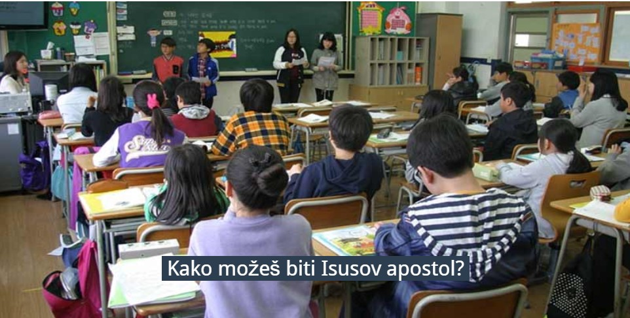
Domaća zadaća: Napiši sastavak na temu „Kako ja mogu biti Isusov učenik”
-sastavak napiši u Word dokumentu te ga pošalji vjeroučitelju privatno u Teamsu (nemoj zaboraviti napisati naslov, potpisati se)
-ili sastavak napiši u bilježnicu zatim poslikaj zadaću i pošalji je vjeroučitelju privatno u Teamsu

